Slide 1
Угода Мерів – Демонстраційні проекти
Від Планів до Дій
Максим Верещак
Команда Підтримки
Миргород, 18.04.2018

Slide 2
ЧАСТИНА 1. Ініціатива Угода Мерів: цілі, зобов'язання та головні факти

Slide 3
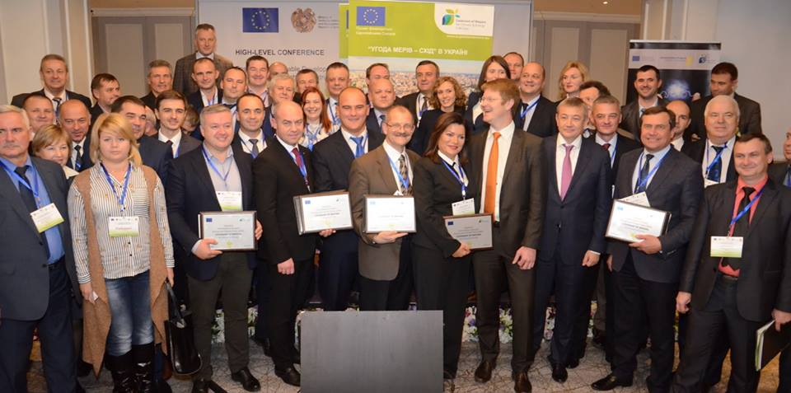
УГОДА МЕРІВ: ВІД ПЛАНІВ ДО ДІЙ

Slide 4
Зобов'язання Підписантів
Скоротити викиди СО₂ на 30% до 2030 року шляхом підвищення енергоефективності та використання відновних джерел енергії;
Адаптація до змін клімату;
Розвиток співпраці між місцевими та регіональними органами влади в рамках ЄС та інших країнах для збільшення можливостей використовувати сталу та доступну енергію.

Slide 5
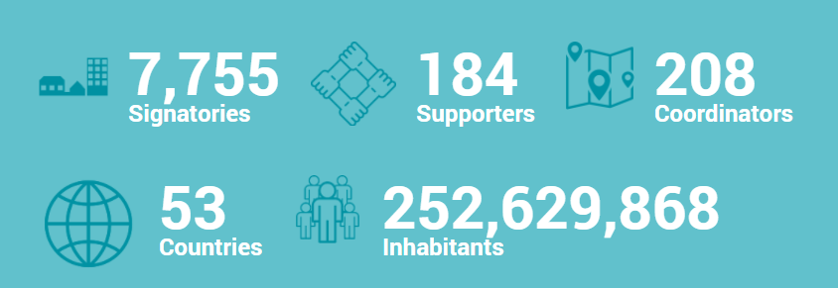
УМ в цифрах
Станом на 17.04.2018

Slide 6
УМ в цифрах
Country | Population | CoM SIGN | Total CoM coverage | ACTIVE SIGNATORIES
 |  |  |  | Active SIGN | New CoM SIGN | Inhabitants | CoM coverage | CoM-DeP | Number of SE(C)APs
Armenia | 3 056 000 | 23 | 55,5% | 21 | 10 | 1 657 587 | 54,2% | 6 | 10
Azerbaijan | 9 781 000 | 2 | 0,1% | 2 | 1 | 4 000 | 0,0% | 0 | 1
Belarus | 9 590 000 | 42 | 32,7% | 39 | 29 | 2 958 362 | 30,8% | 5 | 11
Georgia | 3 720 000 | 20 | 58,1% | 18 | 8 | 2 144 706 | 57,7% | 2 | 10
Moldova | 3 547 000 | 39 | 49,2% | 20 | 8 | 492 765 | 13,9% | 6 | 14
Ukraine | 44 430 000 | 226 | 46,0% | 181 | 109 | 15 497 682 | 34,9% | 17 | 88
Total | 74 124 000 | 352 | 39,4% | 281 | 165 | 22 755 102 | 30,7% | 36 | 134
Станом на 17.04.2018

Slide 7
ЧАСТИНА 2. Цілі та задачі програми «Угода Мерів – Демонстраційні проекти»

Slide 8
Демонстраційні проекти
CoM-DeP
Ресурси
+
Знанння
ПДСЕР
Проекти
Програма ЄС «Угода Мерів – Демонстраційні проекти» (CoM-DeP) була ініційована Європейським Союзом для міст-підписантів Угоди Мерів з метою допомогти в реалізації проектів, щоб були включені в Плани Дій зі Сталого Енергетичного Розвитку (ПДСЕР).
Крім того, Команда підтримки, що супроводжує реалізацію проектів та працює над підвищенням спроможності команд реалізовувати ЕЕ проекти Обсяг грантового фінансування від ЄС - 13,7 млн. євро (фаза 1) та 10,6 млн. євро (фаза 2), еще 20% – співфінансування від міст.

Slide 9
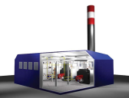
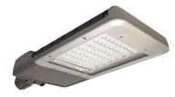
Тематичні кластери(фаза 1)
 | Кластер | Кількість проектів | Кількість міст
 | Термомодернізація будівель | 11 | 12
 | Системи централізованого теплопостачання | 8 | 7
 | Вуличне освітлення | 5 | 7
 | Сонячна енергія | 5 | 6
 | Транспорт | 2 | 2
 | Водопостачання та водовідведення | 1 | 1

Slide 10
Тематичні кластери (фаза 2)
 | Кластер | Кількість проектів | Кількість міст
 | Термомодернізація будівель | 8 | 8
 | Системи централізованого теплопостачання | 6 | 7
 | Вуличне освітлення | 4 | 4
 | Сонячна енергія | 6 | 6

Slide 11
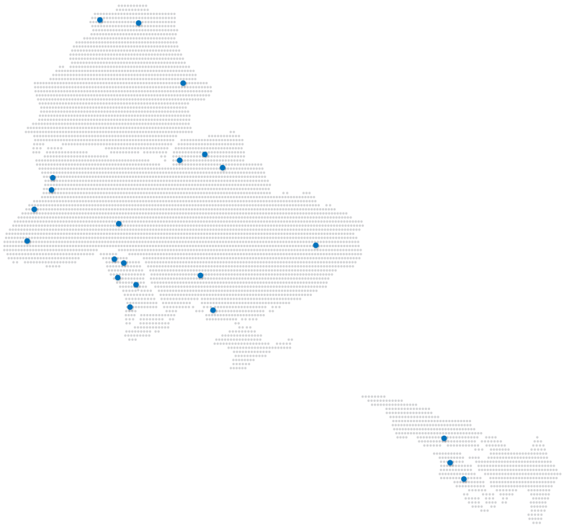
Географія проекту (фаза 1)
Країна | Проекти | Міста
Вірменія | 1 | 2
Білорусь | 3 | 3
Грузія | 1 | 1
Молдова | 3 | 5
Україна | 11 | 11

Slide 12
Географія проекту (фаза 2)
Країна | Проекти | Міста
Вірменія | 2 | 3
Білорусь | 2 | 2
Грузія | 1 | 2
Молдова | 3 | 3
Україна | 6 | 6

Slide 13
Основні факти (фаза 1)
19 проектів, що реалізуються в 22-х містах – Підписантах Угоди Мерів
Проекти відібрані за результатами відкритого конкурсу для міст з країн Східного Партнерства з населенням до 200.000 жителів
Головна ціль – скоротити прірву між плануванням та практичною реалізацією
Загальна сума гранту – 13.700.000 EUR
Реалізація почалася в 2-й половині 2015 року
Бюджет проектів 500.000 – 1.400.000 EUR
Співфінансування не менше 20%
Команда Підтримки

Slide 14
Основні факти (фаза 2)
14 проектів, що реалізуються в 16-ти містах – Підписантах Угоди Мерів
Проекти відібрані у 2017 році за результатами відкритого конкурсу для міст з країн Східного Партнерства, що мають розроблений та схвалений ЄК ПДСЕР
Головна ціль – сприяти реалізації ініціативи Угода Мерів
Загальна сума гранту – 10.600.000 EUR
Бюджет проектів 700.000 – 1.600.000 EUR
Співфінансування не менше 20%
Команда Підтримки

Slide 15
Очікувані результати
Зниження енергоспожвання на 10-70%
Зниження видатків на оплату енергії
Отримання енергії з відновних джерел енергії
Зниження викидів СО₂
Покращення стану місцевої соціальної інфраструктури
Покращення комфорту жителів та якості муніципальних послуг

Slide 16
ЧАСТИНА 3. Проміжні результати програми

Slide 17
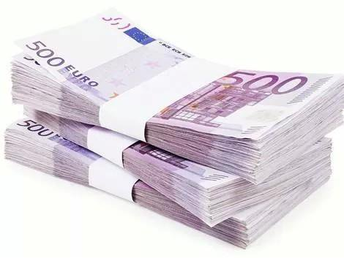
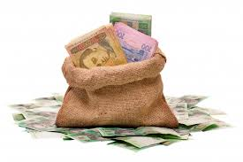
Проміжні результати
12.057.328 EUR
Річний бюджет середнього міста
1.075 домогосподарств
- 43.036 MWh/a

Slide 18
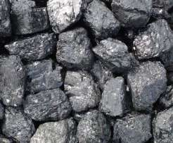
Проміжні результати
+ 21.249 MWh/a
- 5.800 тон вугілля
- 12.844 тон CO₂
642.200 дерев

Slide 19
Проміжні результати
1,5 % від зобов'язань згідно Планів Дій зі Сталого Енергетичному Розвитку 22-х міст

Slide 20
ЧАСТИНА 4. Команда Підтримки «Угода Мерів – Демонстраційні проекти»

Slide 21
Команда Підтримки
Команда Підтримки надає допомогу в наступних питаннях:
Ознайомлення з досвідом втілення демонстраційних проектів у попередній фазі;
Надання відповідної технічної інформації про попередніх демонстраційних проектах (інвестиції, результати, економія тощо)
Допомога у розробці енергетичних аудитів та проектно-кошторисної документації, включаючи оцінку документів Командою Підтримки;
Консультування щодо коригування логіко-структурних рамок, робочих планів, індикаторів, бюджету проекту;
Підтримка у розробці та реалізації комунікаційного плану
Супровід на етапі проведення закупівель;
Технічний нагляд та будівельні роботи;
Контроль якості;
Допомога у веденні діалогу з Представництвом ЄС в Україні.

Slide 22
Експерти
Ян Ваандерс
Грузія (EECG/Телаві)
Україна (Дубно, Миргород и Чернівці)
Дмитрий Іваненко
Білорусь (Ошмяни и Береза)
Україна (Гнівань, Суми и Українка)
Максим Верещак
Вірменія (ESF/Артік и Апаран, Єреван)
Молдова (Калараши, Кантемір и Фестелита )

Slide 23
Регулярні комунікації
Дистанційні контакти
E-mail
Телефон/Skype/Viber
Особисті зустрічі
Технічні візити
Офіс Команди Підтримки
Засідання керівних комітетів
Заходи:
Ті, що організовані Командою Підтримки (тренінги, конференції, семінари)
Ті, що організовані Командами Проектів

Slide 24
Щомісячні звіти
Щомісячні Skype зустрічі
Звіти про прогрес проекту
Звіти про медіа-активність
Звіт в Представництво ЄС в Україні

Slide 25
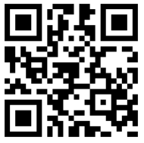
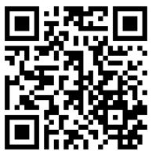
Корисні посилання
http://com-dep.enefcities.org.ua
https://www.facebook.com/COMDEP2014/

Slide 26
Дякую за увагу!
maksym.vereshchak@eumayors.eu

